Slide 1

EFB105
Cálculo Diferencial e Integral I
4º Bimestre – Aula 43
Substituição Trigonométrica 01
Cálculo Diferencial e Integral I © 2015-2020 – Vitor Alves e Juliana Philot.

Slide 2

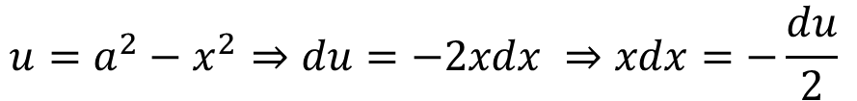
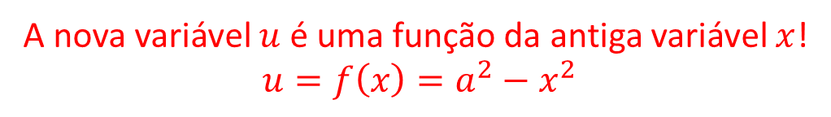
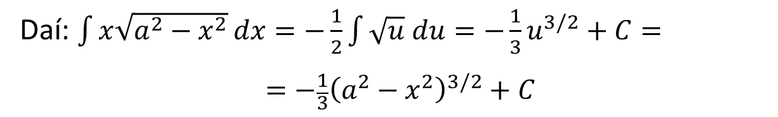
Substituição Trigonométrica
Como calcular $\int{x\sqrt{a^{2}−x^{2}}} dx$ ?
$$u=a^{2}−x^{2}⇒du=−2xdx ⇒xdx=−\frac{du}{2}$$
Substituição!
Daí: $\int{x\sqrt{a^{2}−x^{2}}}dx=−\frac{1}{2}\int{\sqrt{u} du}=−\frac{1}{3}u^{3/2}+C=$
$$=−\frac{1}{3}{\left(a^{2}−x^{2}\right)}^{3/2}+C$$
A nova variável $u$ é uma função da antiga variável $x$!
$$u=f\left(x\right)=a^{2}−x^{2}$$
Cálculo Diferencial e Integral I © 2015-2020 – Vitor Alves e Juliana Philot.
Notes:
no intervalo

Slide 3




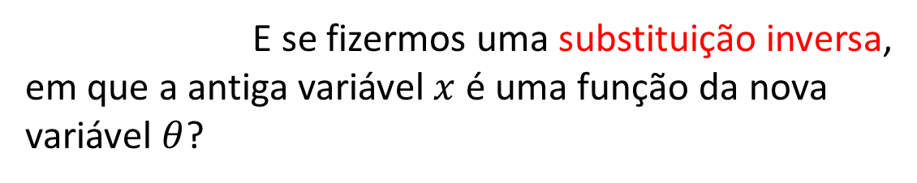
Substituição Trigonométrica
Como calcular $\int{\sqrt{a^{2}−x^{2}}} dx$ ?
E se fizermos uma substituição inversa,
em que a antiga variável $x$ é uma função da nova
variável $θ$?
Substituição Trigonométrica !
$$x=f\left(θ\right)=a sen θ ⇒dx=a\cos{θ dθ}$$
A substituição anterior não funciona...
$\int{\sqrt{a^{2}−x^{2}}} dx=\int{\sqrt{a^{2}−a^{2}sen^{2}θ}} a\cos{θ dθ}…$
Cálculo Diferencial e Integral I © 2015-2020 – Vitor Alves e Juliana Philot.
Notes:
no intervalo

Slide 4

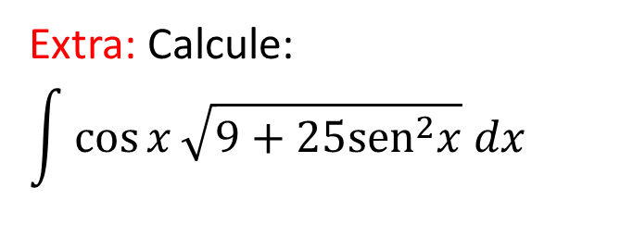
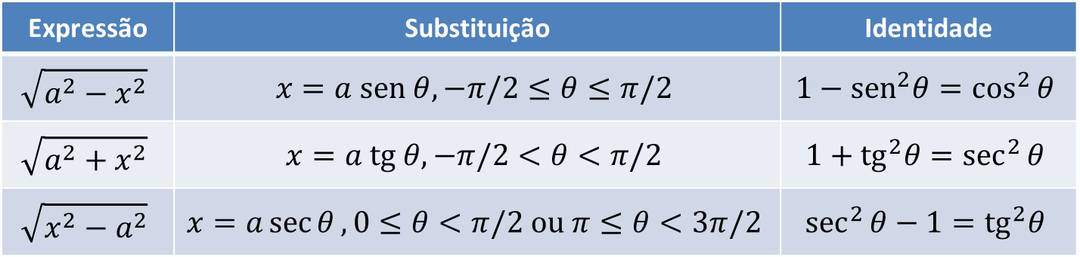
Substituição Trigonométrica
Expressão | Substituição | Identidade
$$\sqrt{a^{2}−x^{2}}$$ | $$x=a sen θ, −π/2≤θ≤π/2$$ | $$1−sen^{2}θ=\cos^{2}{θ}$$
$$\sqrt{a^{2}+x^{2}}$$ | $$x=a tg θ, −π/2<θ<π/2$$ | $$1+tg^{2}θ=\sec^{2}{θ}$$
$$\sqrt{x^{2}−a^{2}}$$ | $$x=a\sec{θ}, 0≤θ<π/2 ou π≤θ<3π/2$$ | $$\sec^{2}{θ−1=tg^{2}θ}$$
Extra: Calcule:
$$\int{\cos{x}\sqrt{9+25sen^{2}x} dx}$$
Procure pensar caso a caso!
Memorizar a tabela não é uma boa estratégia!
Cálculo Diferencial e Integral I © 2015-2020 – Vitor Alves e Juliana Philot.
Notes:
no intervalo

Slide 5
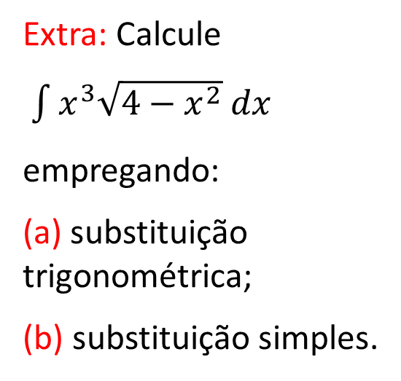
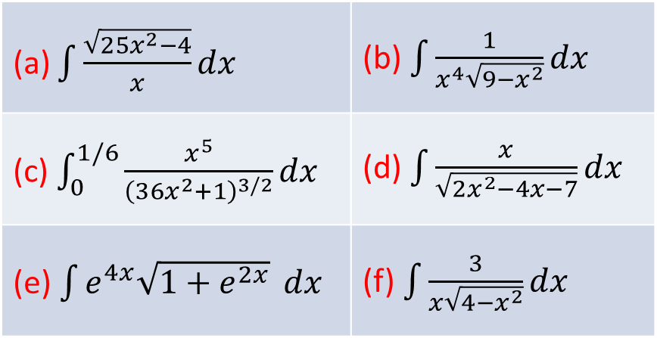
Exercícios
Extra: Calcule as integrais:
Extra: Calcule
$\int{x^{3}\sqrt{4−x^{2}} dx}$
empregando:
(a) substituição trigonométrica;
(b) substituição simples.
(a) $\int{\frac{\sqrt{25x^{2}−4}}{x}dx}$ | (b) $\int{\frac{1}{x^{4}\sqrt{9−x^{2}}}dx}$
(c) $\int_{0}^{1/6}{\frac{x^{5}}{{\left(36x^{2}+1\right)}^{3/2}}dx}$ | (d) $\int{\frac{x}{\sqrt{2x^{2}−4x−7}}dx}$
(e) $\int{e^{4x}\sqrt{1+e^{2x}}} dx$ | (f) $\int{\frac{3}{x\sqrt{4−x^{2}}}dx}$
Cálculo Diferencial e Integral I © 2015-2020 – Vitor Alves e Juliana Philot.
Notes:
no intervalo

Slide 6

Exercícios
p. 436: Calcule as integrais:
1. $\int{\frac{1}{x^{2}\sqrt{x^{2}−9}}dx}$ | 3. $\int{\frac{x^{3}}{\sqrt{x^{2}+9}}dx}$ | 7. $\int_{0}^{a}{\frac{dx}{{\left(a^{2}+x^{2}\right)}^{3/2}}}$
12. $\int{\frac{du}{u\sqrt{5−u^{2}}}}$ | 24. $\int{\frac{dt}{\sqrt{t^{2}−6t+13}}}$
Cálculo Diferencial e Integral I © 2015-2020 – Vitor Alves e Juliana Philot.
Notes:
no intervalo

Slide 7
EFB105
Cálculo Diferencial e Integral I
4º Bimestre – Aula 43
Substituição Trigonométrica 01
Cálculo Diferencial e Integral I © 2015-2020 – Vitor Alves e Juliana Philot.

